Slide 1



Использование гипофосфита в органическом синтезе

Slide 2
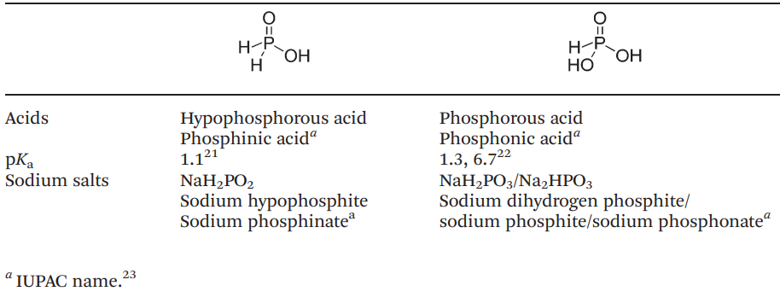
Производные фосфористой и фосфорноватистой кислот

Slide 3
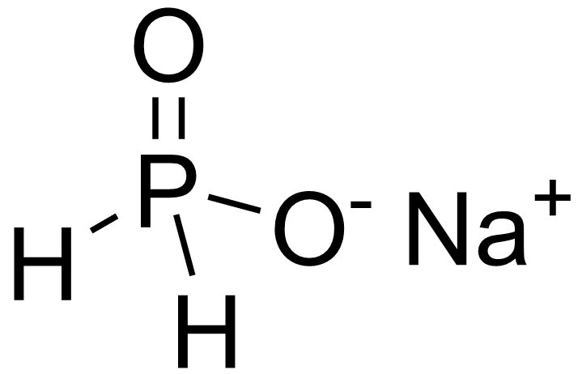
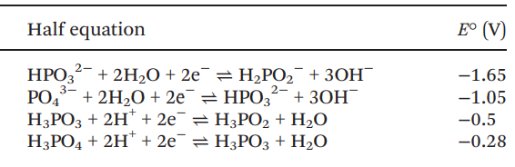
Гипофосфит натрия: восстановительные свойства
Гипофосфит натрия является сильным 4-электронным восстановителем за счет наличия двух связей P—H

Slide 4
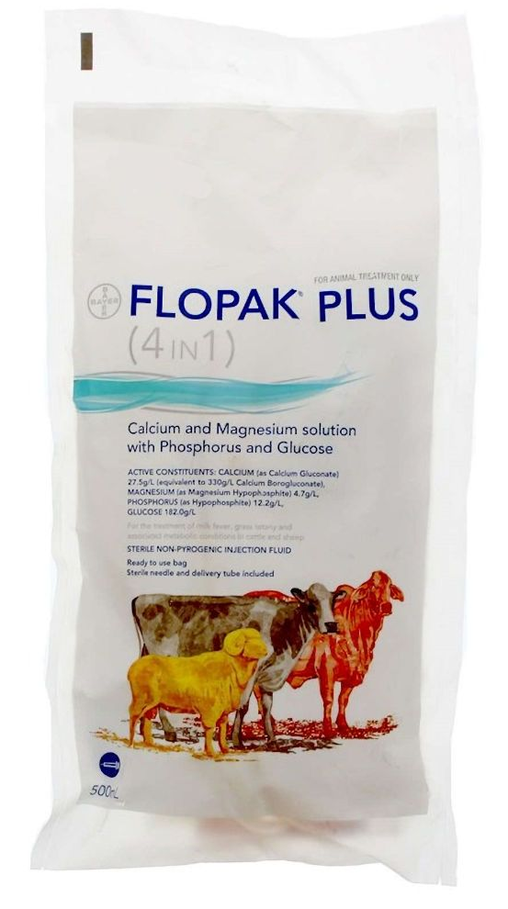
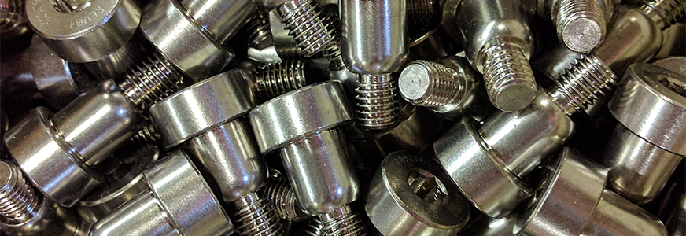
Гипофосфит: применение
В промышленных масштабах гипофосфит натрия в основном используется для гальванопокрытия металлов, пластика и керамики. Кроме того, гипофосфиты используются в качестве источника фосфора в ветеринарии и медицине.

Slide 5
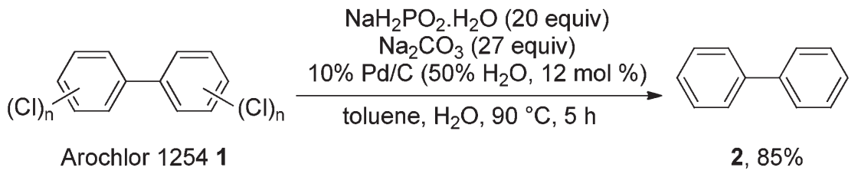
Восстановление связей C—Hal
Для очистки сточных вод – процесс дегалогенирования полигалогенированных ароматических соединений
Boyer SK, McKenna J, Karliner J, Nirsberger M. A mild and efficient process for detoxifying polychlorinated biphenyls. Tetrahedron Lett. 1985;26(31):3677-3680. doi:10.1016/S0040-4039(00)89221-7

Slide 6
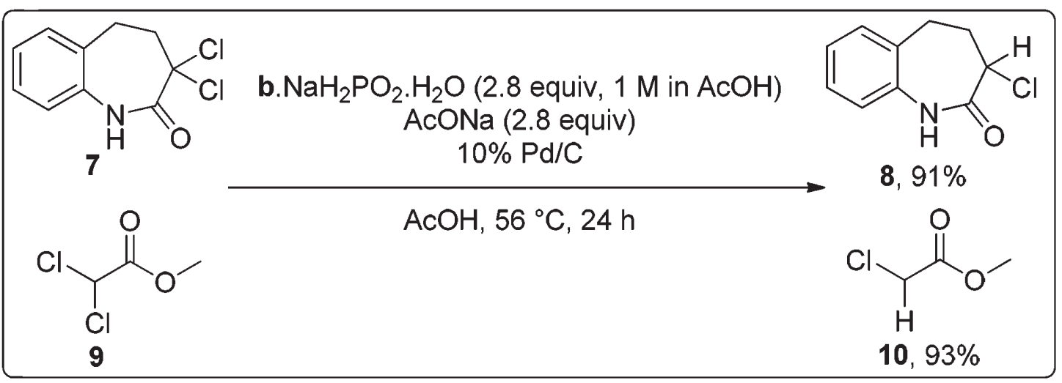
Моногидрогенолиз полигалогенированных соединений
Boyer SK, Bach J, McKenna J, Jagdmann E Jr. Mild hydrogen-transfer reductions using sodium hypophosphite. J Org Chem. 1985;50(18):3408-3411. doi:10.1021/jo00218a034

Slide 7
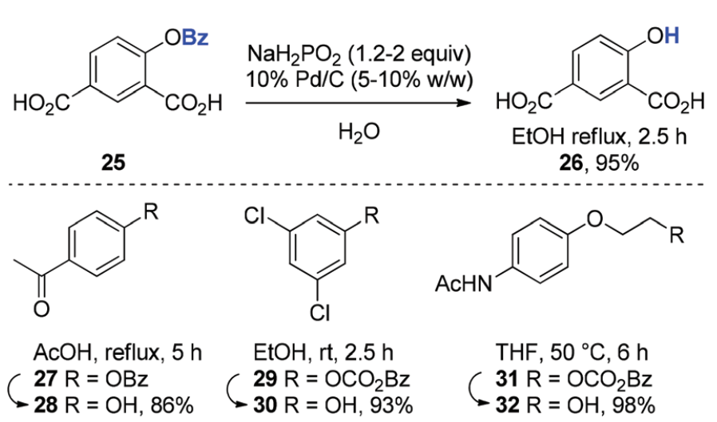
Восстановление связей C—O: гидрогенолиз бензиловых эфиров
Sala R, Doria G, Passarotti C. Reduction of carbon-carbon double bonds and hydrogenolysis by sodium hypophosphite. Tetrahedron Lett. 1984;25(40):4565-4568. doi:10.1016/S0040-4039(01)81494-5

Slide 8
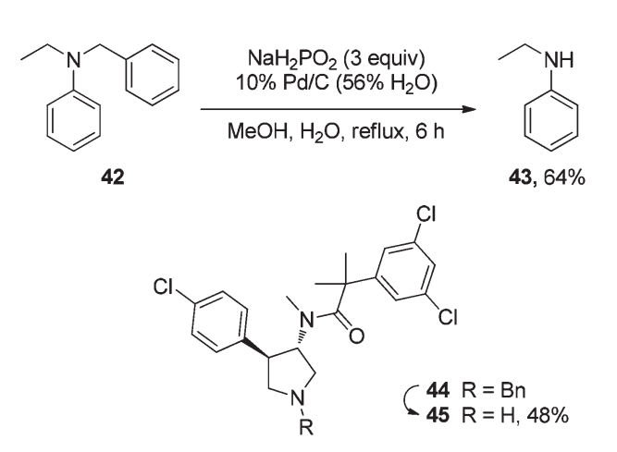
Восстановление связей C—N: дебензилирование третичных бензиламинов
Adger BM, O’Farrell C, Lewis NJ, Mitchell MB. Catalytic Transfer Hydrogenolysis of N -Benzyl Protecting Groups. Synthesis. 1987;1987(01):53-55. doi:10.1055/s-1987-27841

Slide 9
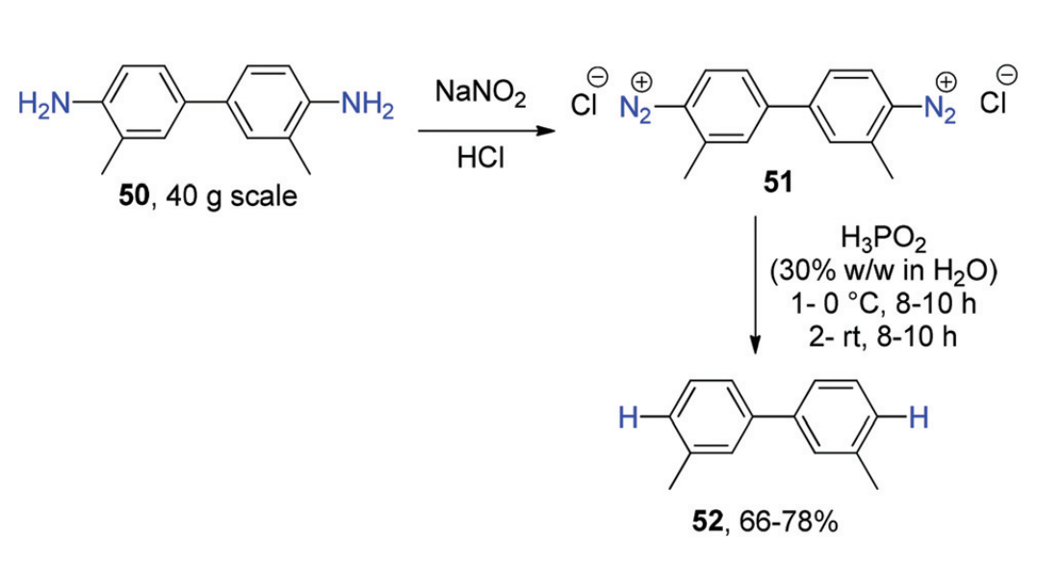
Восстановление солей диазония
Mai J. Einwirkung von unterphosphoriger Säure auf Diazoverbindungen. Berichte Dtsch Chem Ges. 1902;35(1):162-163. doi:10.1002/cber.19020350131

Slide 10
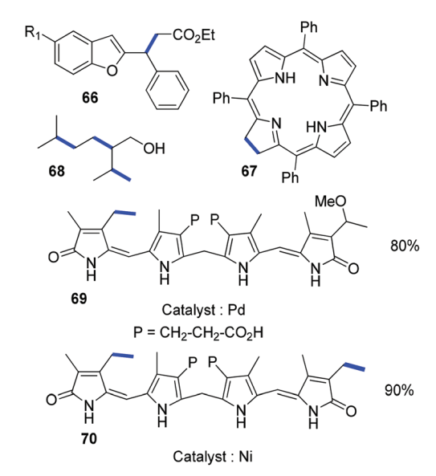
Восстановление кратных связей C—С: восстановление алкенов

Slide 11
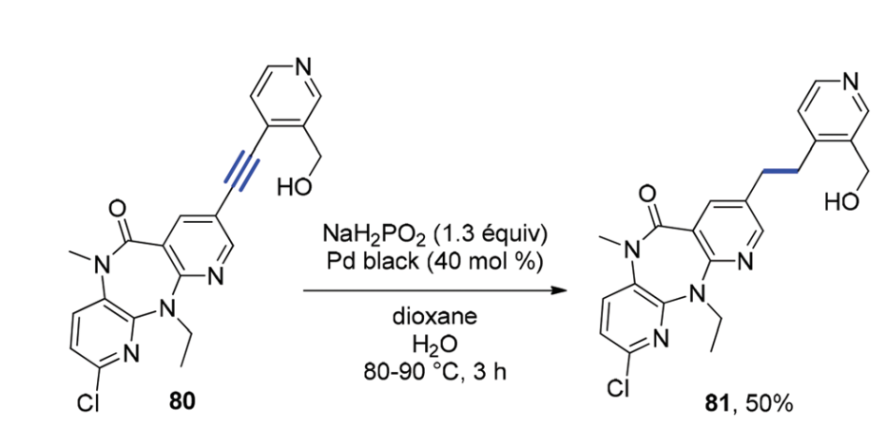
Восстановление алкинов до алканов
Klunder JM, Hoermann M, Cywin CL, et al. Novel Nonnucleoside Inhibitors of HIV-1 Reverse Transcriptase. 7. 8-Arylethyldipyridodiazepinones as Potent Broad-Spectrum Inhibitors of Wild-Type and Mutant Enzymes. J Med Chem. 1998;41(16):2960-2971. doi:10.1021/jm9707028

Slide 12
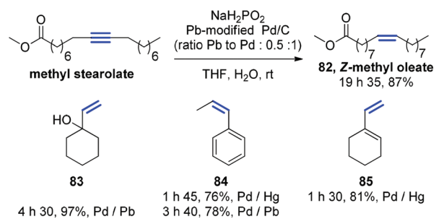
Восстановление алкинов до Z-алкенов

Slide 13
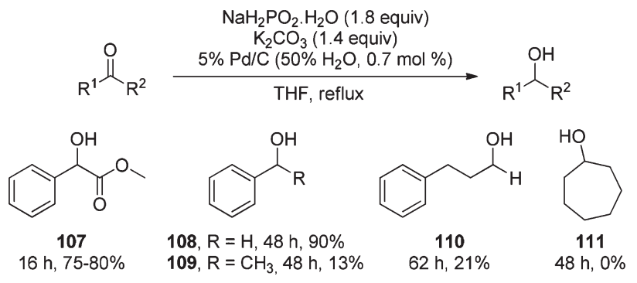
Восстановление кратных связей C=O

Slide 14
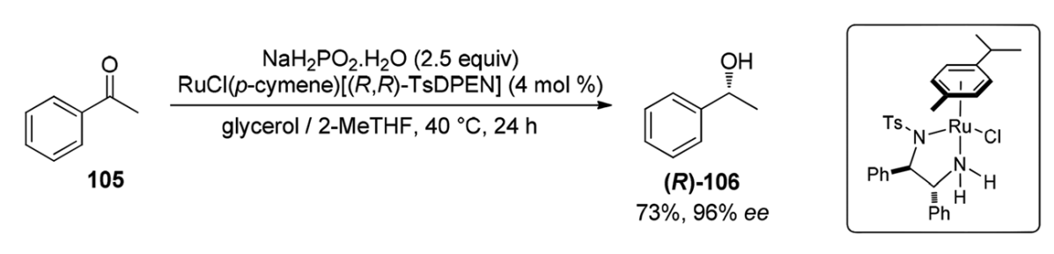
Энантиоселективное восстановление кетонов

Slide 15
Реакция восстановительного аминирования: модификация реакции метилирования по Эшвайлеру-Кларку
Parker KA, Ding Q jie. Relative Reactivities of Aminoglycosides and their Synthetic Equivalents in the C-Glycosylation of Aromatics. Synthesis of the Pseudoaglycone (d-C-Glycoside) of the Benzanthrins. Tetrahedron. 2000;56(52):10255-10261. doi:10.1016/S0040-4020(00)00868-1

Slide 16
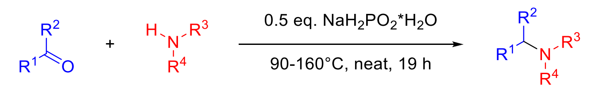
Исследования нашей группы
52 – 86%
Fedor Kliuev, Anton Kuznetsov, Oleg I. Afanasyev, Sofiya A. Runikhina, Ekaterina Kuchuk, Evgeniya Podyacheva, Alexey A. Tsygankov, and Denis Chusov. Sodium hypophosphite as a bulk and environmentally friendly reducing agent in the reductive amination. Organic Letters 2022 24 (42), 7717-7721
DOI: 10.1021/acs.orglett.2c02807

Slide 17
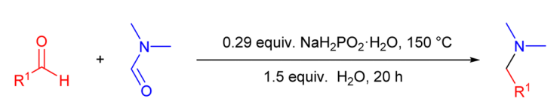
Исследования нашей группы
Fatkulin Artemy, Korochantsev Vasily, Afanasyev Oleg I., Podyacheva Evgeniya, Chusova Olga, Muratov Dmitry V., Godovikova Maria I., Semenov Sergei, Chusov Denis. Sodium hypophosphite mediated reductive amination of carbonyl compounds with N,N-dialkylformamides. New Journal of Chemistry 2023, 47, 6532-6535
DOI: 10.1039/d3nj00728f

Slide 18
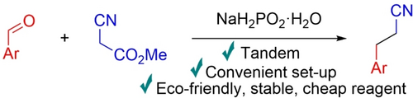
Исследования нашей группы
Korochantsev Vasily, Fatkulin Artemy, Podyacheva Evgeniya, Boldyrev Alexander, Afanasyev Oleg I., Chusov Denis. Tandem, catalyst-free C-C synthesis of nitriles from aldehydes and methyl cyanoacetate with sodium hypophosphite. Eur. J. Org. Chem. 2025, 28, e202401108. DOI: 10.1002/ejoc.202401108

Slide 19
Выводы
Основное применение гипофосфита ограничено восстановлением солей металлов, например, для нанесения никелевых или хромовых покрытий
Производные фосфористой и фосфорноватистой кислот в различных условиях способны как дегалогенировать и дезоксигенировать различные субстраты с хорошими выходами, так и избирательно восстанавливать кратные связи CC, CN и CO

